Slide 1


Je compose pour vous avec ma douce et fidèle amie
Accidents de voiture de police ridicules
qui nous laissent perplexe ! N° 3
par Lande

Slide 2
Je compose pour vous avec ma douce et fidèle amie
Quand on dit de faire attention au volant ce n’est pas pour rien et ce ne sont pas les conducteurs des véhicules ci-dessous qui diront le contraire. Bravo la police ! Elle est en folie !

Slide 3
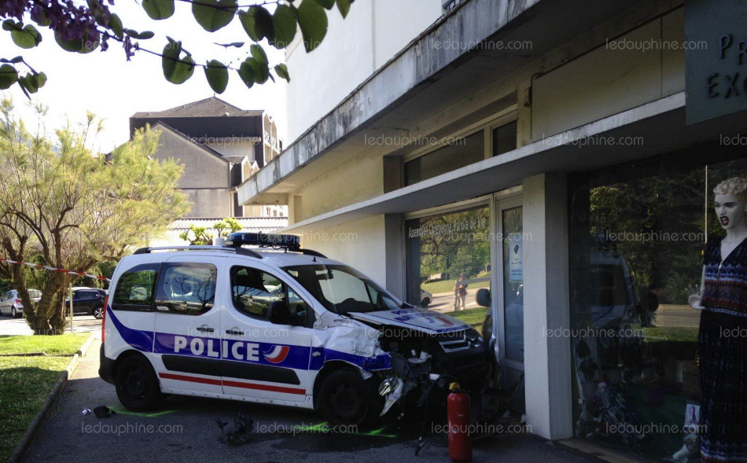
Je compose pour vous avec ma douce et fidèle amie
Lorsqu’ils ont un accident la police ,
ont parle toujours de victime ?

Slide 4
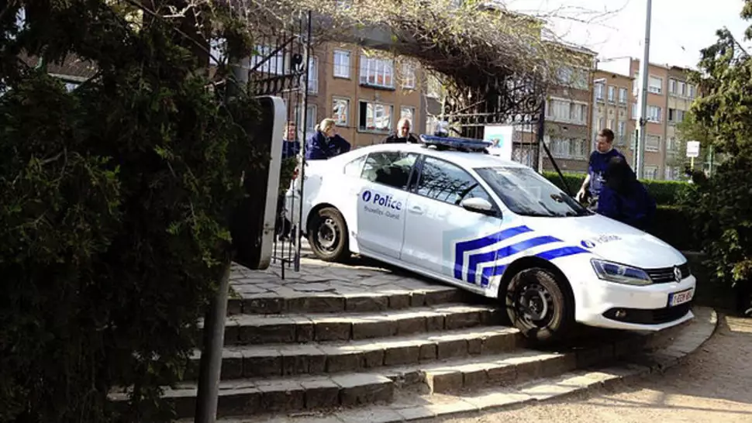
Je compose pour vous avec ma douce et fidèle amie
Parfois trop pressés ils dévalent les escaliers ?

Slide 5
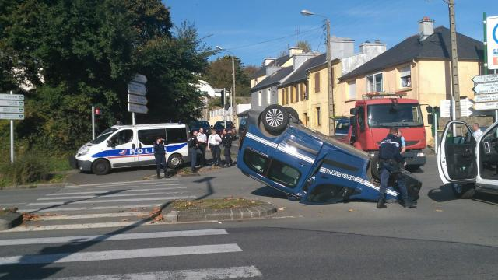
Je compose pour vous avec ma douce et fidèle amie
Et lorsqu’ils sont trop fatigués ,
ils se mettre sur le dos ?

Slide 6
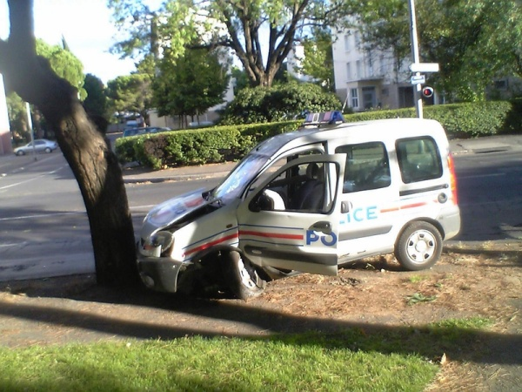
Je compose pour vous avec ma douce et fidèle amie
Oui bien sur il a traversé la route ,
afin d’y trouver un bouleau ?

Slide 7
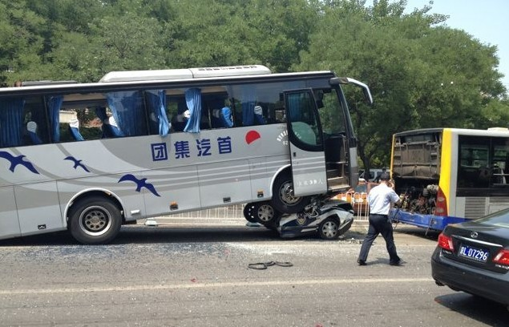
Je compose pour vous avec ma douce et fidèle amie
Tu préfères être dessus que dessous ?

Slide 8
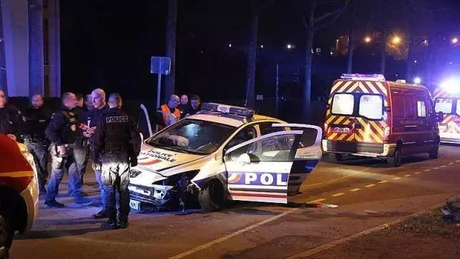
Je compose pour vous avec ma douce et fidèle amie
Oh le terre-plein est venus à la voiture ?

Slide 9
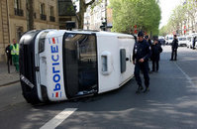
Je compose pour vous avec ma douce et fidèle amie
Tu préfères dormir du côté gauche ?

Slide 10
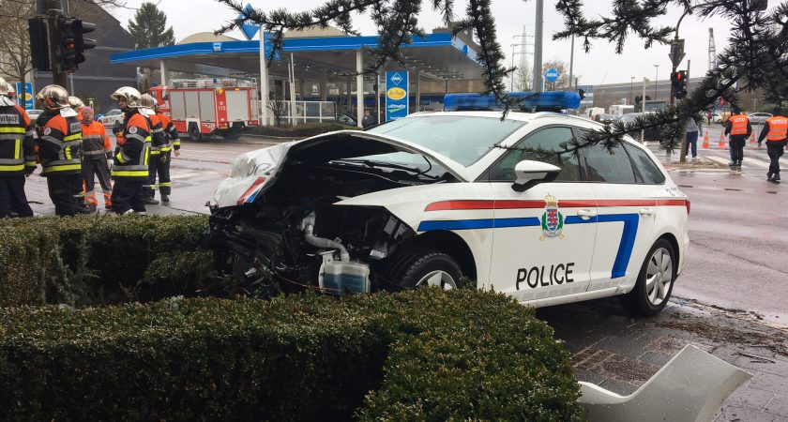
Je compose pour vous avec ma douce et fidèle amie
Se mettre au vert c’est pas cela ?
C’est de te faire oublier ?

Slide 11
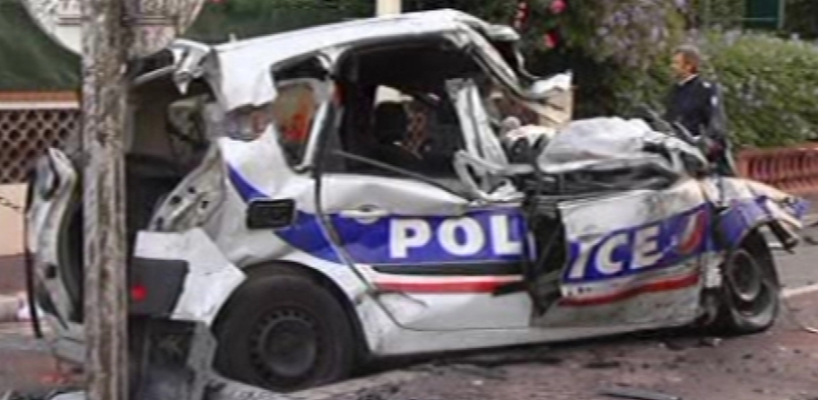
Je compose pour vous avec ma douce et fidèle amie
Ils t’ont dis de trouver un bouleau ,
pas un poteau ?

Slide 12
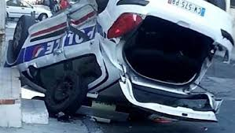
Je compose pour vous avec ma douce et fidèle amie
Oui faire la sieste sur le dos en planque ?
Mais fais attention où ?

Slide 13
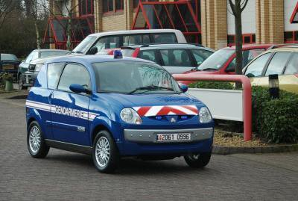
Je compose pour vous avec ma douce et fidèle amie
La vitesse est limitée ,
voici vos nouvelles voitures

Slide 14

Je compose pour vous avec ma douce et fidèle amie
Comme prévue la vitesse 80/km/hr
donc remise en production de cette voiture ?

Slide 15
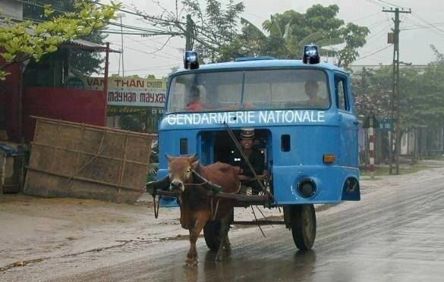
Je compose pour vous avec ma douce et fidèle amie
Ou bien ceci afin d’être plus tranquille ?

Slide 16
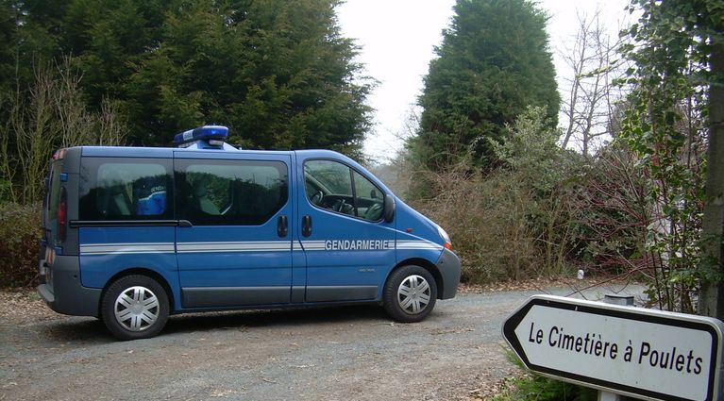
Je compose pour vous avec ma douce et fidèle amie
Après en avoir trop pris ,ils finissent tous là ?

Slide 17
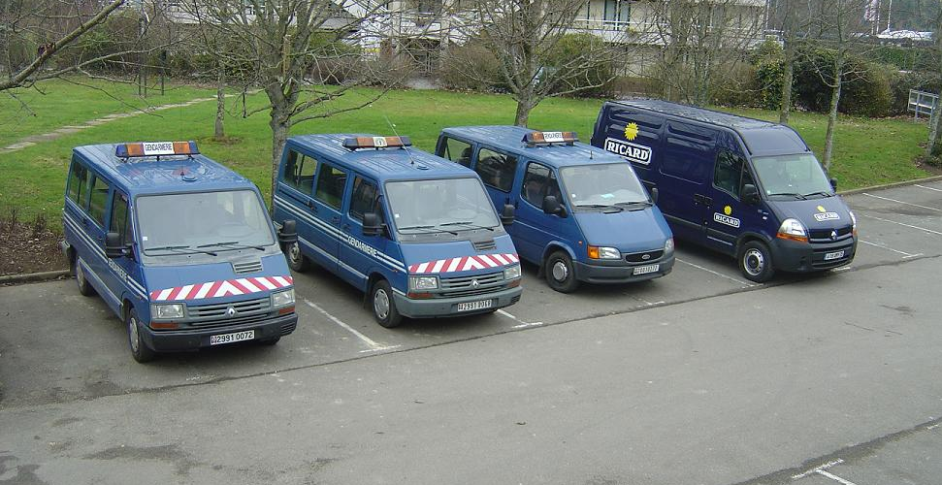
Je compose pour vous avec ma douce et fidèle amie
Et oui les livraisons se font carrément sur
le lieu de travail ? Prescrit par Castaner !
Pas plus d’un litre chacun et par jour !

Slide 18
Je compose pour vous avec ma douce et fidèle amie
C’était
Accidents de voiture de police ridicules
qui nous laissent perplexe ! N° 3
par Lande

